Slide 1
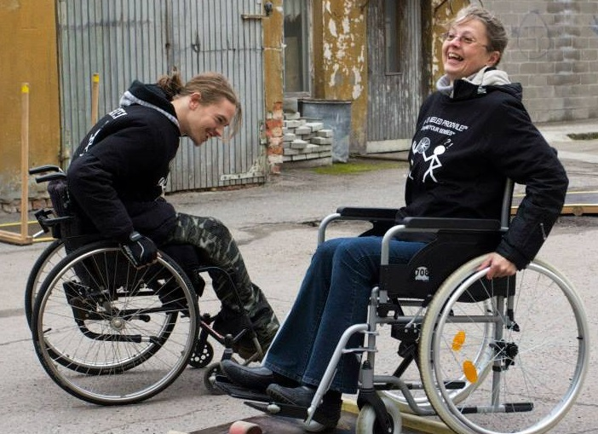
LIIKUMISPUUDEGA INIMESTE LIIKUMIS-
VÕIMALUSED JA -VAJADUSED
AVALIKUS RUUMIS
Elle Ljubomirov
Magistritöö
Linnakorralduse õppekava
Foto: Sven-Sten Kloren
Juhendaja: PhD Hannes Palang

Slide 2
PROBLEEM
Eesti riigi planeerimissüsteemi eesmärk on ruumilise planeerimise kaudu luua jätkusuutlik, elamisväärne ja kõikidele sihtrühmadele kasutatav keskkond, mis ei diskrimineeri ega sea tõkkeid ühelegi kasutajagrupile.
Vaatamata eesmärgile, jätab loodud taristute kasutatavus erinevate sihtgruppide poolt sageli soovida, sest planeerimis- ja arendusprotsessides on liiga palju keskendatud kasumile, mitte sotsiaalsetele eesmärkidele.
Notes:
Tegemist on ühiskondliku probleemiga, kus iga ruumiloomega tegelev spetsialist ja huvigrupp (planeerija, arendaja, KOV, arhitekt, jt) lähtub vaid kitsalt oma ala spetsiifikast või otsesest ärihuvist, mille tõttu loodavad lahendused ei pruugi olla kasutajasõbralikud ning kõikidele ühiskonnaliikmetele kättesaadavad (Darke 1984; Sevtšuk 2012; Põldma et al. 2014).

Slide 3
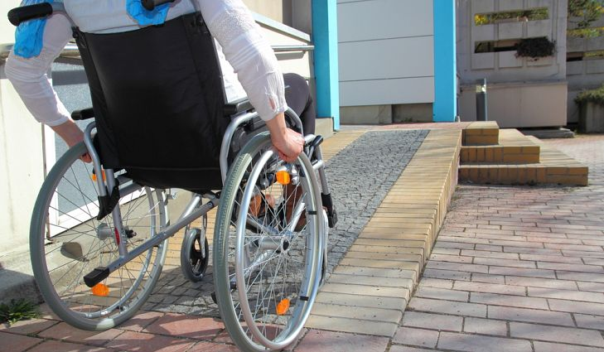
EESMÄRK
… on analüüsida liikumispuudega inimeste kui üht vähemate võimete ja võimalustega sihtrühma liikumisvajadusi ja -võimalusi avaliku ruumi ja hoonete kasutamisel ning keskkonnast sõltuvaid füüsilisi tegureid, mis mõjutavad liikumispuudega isikute liikumisotsuseid.
Foto: WorldAtlas

Slide 4
UURIMISKÜSIMUSED
Millised tegurid mõjutavad ruumilist planeerimist, et loodav keskkond tagaks liikumisraskustega inimestele kvaliteetse elukeskkonna?
Millised on liikumispuudega inimeste liikumisvõimalused ja
-vajadused, et osa saada ühiskonna tavapärastest tegevustest?
Kuidas hindavad kaks erinevat osapoolt – arhitektid ja liikumispuudega inimesed – avaliku ruumi kasutatavust Eestis?

Slide 5
TEOREETILINE RAAMISTIK
Elamisväärne keskkond sisaldab nii materiaalseid/objektiivseid väärtusi kui ka sotsiaalseid/subjektiivseid väärtusi (Ley & Newton 2010; Lotfi & Koohsari 2009).
Teataval määral saab ruumilise planeerimisega neid faktoreid mõjutada (Zuidema & de Boer 2017) ning seeläbi luua kvaliteetsemat elukeskkonda erineva staatuse ja võimalustega inimestele.

Slide 6
UURIMUSTÖÖ MEETODID
Kvalitatiivne meetod – poolstruktureeritud intervjuud.
Valim moodustati lumepallimeetodil ning isikud pidid vastama kindlatele kriteeriumitele:
- olema liikumispuudega;
- võimeline iseseisvalt avalikku ruumi kasutama.
Valimisse kuulus 6 ratastoolikasutajat: 4 Tallinnast, 1 Haapsalu linnast ja 1 Haapsalu linna lähistelt.
Lisaks teostati kaks poolstruktureeritud ekspertintervjuud arhitektidega, kui avaliku ruumi loomisega seotud ühe osapoolega:
- üks arhitekt tegutses Haapsalus, teine peamiselt Tallinnas;
- üks töötas KOVis, teine erasektoris.
Notes:
Eelintervjuu. Transkribeerimine, kodeerimine.

Slide 7
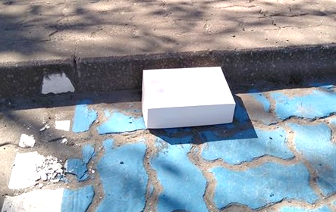
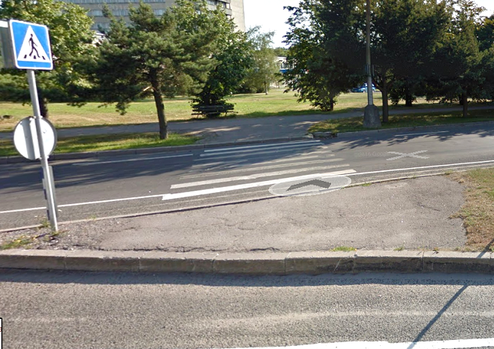
TULEMUSED JA JÄRELDUSED
Juurdepääsude puudumine avalikele hoonetele ja ruumidele ning teenustele
Kõnniteede kõrged äärekivid, mis takistavad sujuvat liikumist või asuvad ebaloogilistes kohtades.
Joonis 1. ja 2. Kõnniteede äärekivid invaparkimiskoha ja ülekäiguraja ees
Autori foto 2018
Google Maps Streetview 2014

Slide 8
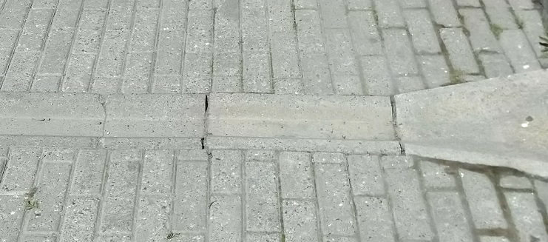
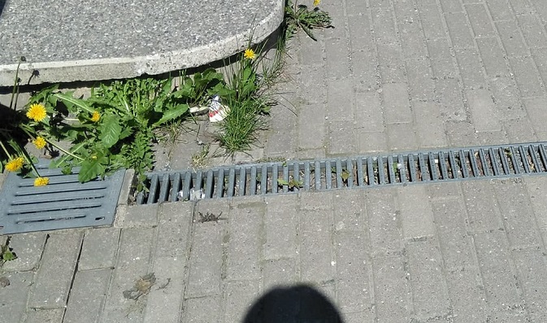
TULEMUSED JA JÄRELDUSED
Infrastruktuurist põhjustatud kukkumised
Joonis 3. ja 4. Katmata ja kaetud vihmaveerennid Haapsalu linna peatänaval (Autori fotod 2018)
Teekonna planeerimine vältimaks kõrvalabi kasutamise vajadust
Sõltuvus: lähedastest, kliimast, transpordist

Slide 9
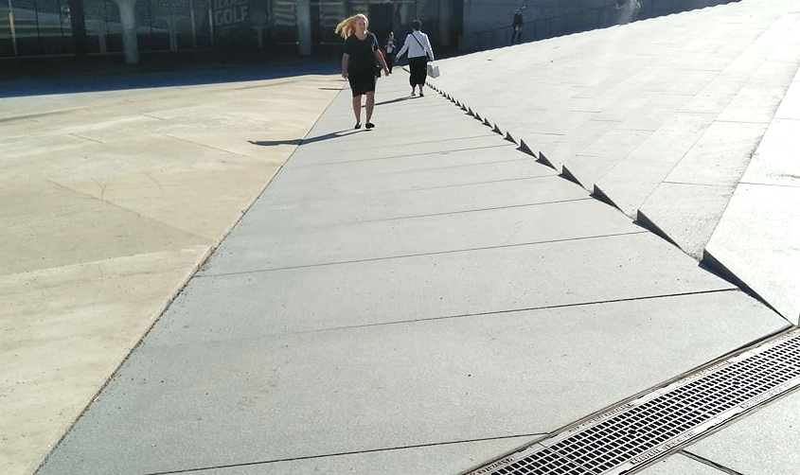
TULEMUSED JA JÄRELDUSED
Soov osa saada sotsiaalsetest kogemustest ja ühiskondlikest tegevustest
„…kui väga tahta, saab minna pea kõikidesse kohtadesse“
„…kes soovib rohkemat, kes vähemat“
“Mittekäimiskohad”, mida välditakse, kas korduvate kogetud negatiivsete kogemuste tõttu või füüsiliste keskkonnategurite tõttu.
Ebaloogilised lahendused, mis justkui järgivad nõudeid
NT invatualettides WC-pottide asetus, kuid …
„…kas paberini ulatub ja ringi pöörata saab…“
… on kõige sagedasem probleem invatualettidega.
Joonis 5. Kahekordse kaldega kaldtee Vabaduse väljakul (Autori foto 2018)
Notes:
Vaatamata füüsilistele ja sotsiaalsetele barjääridele

Slide 10
TULEMUSED JA JÄRELDUSED
Arhitektid - normatiiv kui kohustus ja lahendus, mis tagab puuetega inimestele automaatselt ligipääsetavuse.
N_{a} (65): „… aga tegelikult projekteerijad lähtuvad normidest ja need normid peavad rahuldama!“
M_{a} (58): „Aga see arhitekti elu ongi nii ära normeeritud et, … siis nagu peab kõigile vastama ... Ja seda kontrollib normistik, standardid, nii et pääsu pole …“
Ratastoolikasutajad - normatiiv (ratastoolikasutaja mõõtmetele vastav kekskond) kui võimalus paljudele.
M_{r} (45): „… lastel on needsamad vajadused, vanuritel, nende haardeulatus, lettide kõrgused, uksekellad, lülitid. … Või on vaja mööblit üles tirida, kohvritega liikuda, õllekasti vedada ma ei tea kust keldrist rõdule. Siis on oluline lifti olemasolu.“
Notes:
Nii arhitektid kui puudega inimesed peavad normatiivide järgimist puudega inimestele juurdepääsude tagamiseks oluliseks aspektiks. Kaasamist ei toimu.

Slide 11
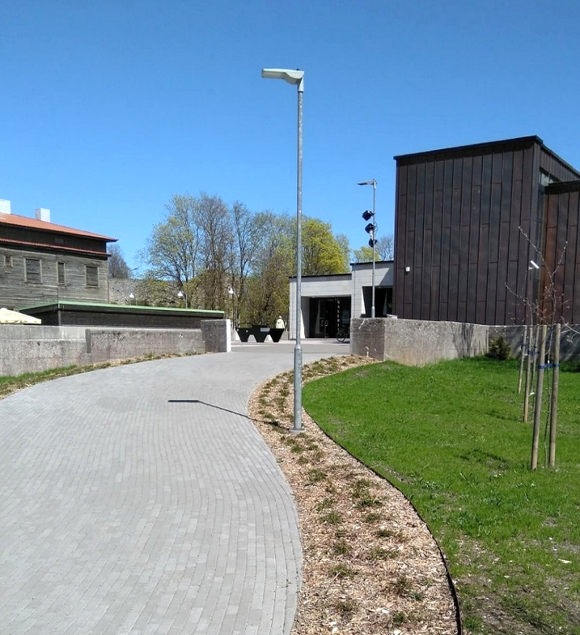
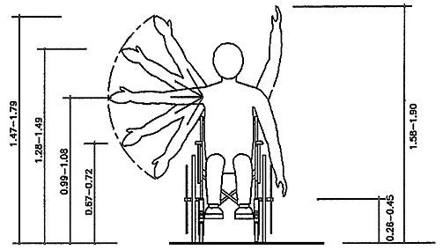
KOKKUVÕTTE
Ratastoolikasutaja mõõtmetele sobivad keskkonnalahendused ei raskenda tavainimese olukorda, vaid need on mugavad ja head lahendused mitmete erinevate sihtrühmade jaoks: lapsed, abivahenditega liikujad, eakad, lapsevankriga vanemad, jt Gehl (2015).
Joonis 7. Ratastooliga liikujatele ligipääsu tagamine Haapsalu kultuurikeskusesse (Autori foto 2018)
N_{a} (65): „Ja ma ütleks, et see kukkus väga hästi välja. … Ma ei ole ise mitte üks kord, ma ei ole inva, ma olen täitsa tavaline inimene, mitte üks kord enam läinud kultuurimajja seda trepistiku pidi. Vaid ma absoluutselt alati kasutan seda kaldteed. Peale selle, et ta näeb hea välja, on ka mõnus kasutada!“
Joonis 6. Ratastoolikasutaja liikumismõõde (First in Architecture 2018; ÜRO 2004, jt)

Slide 12
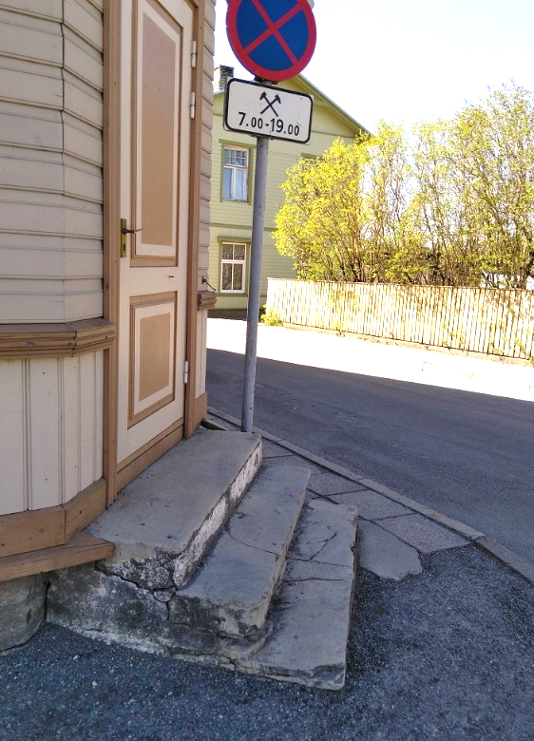
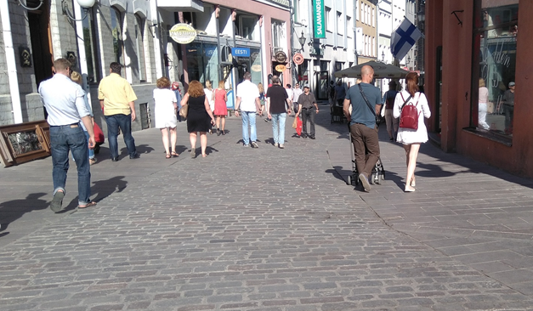
KOKKUVÕTE
Puudega inimestele vajadusi arvestav/universaalse disaini põhimõtteid järgiv keskkond on võimalus, kuidas arendajad või kinnisvara rentijad jt saaksid oma klientuuri suurendada ja seda nii teenust pakkuvate asutuste puhul (kohvikud/ bürood/ töökohad) kui ka uute korterelamute rajamisel.
Joonis 7. Haapsalu vanalinna väikekaupluse sissepääs peatänaval (Autori fotod 2018)
Joonis 8. Tallinna rekonstrueeritud vanalinnatänav – puuduvad kõnniteede äärekivid, olemas siledam pind ratastooli või lapsevankriga sõitmiseks, kumera põhjaga vihmaveerenn – MUGAV KÕIGILE! (Autori foto 2018)

Slide 13
TÄNAN KUULAMAST!

